Slide 1




중소중견금융1부
중소중견 비금융
지원제도 안내

Slide 2


2
I. 한국수출입은행 중소중견기업 지원제도
중소중견기업이 히든챔피언 기업으로 성장할 수 있도록 단계별 중점 지원
글로벌 역량 제고
히든챔피언 기업
비
금
융
∙ ESG 컨설팅 지원
∙ 해외시장 조사∙입찰 지원
수출 증대
수출 중견기업
∙ 상생금융 지원 확대
∙ 경상적 R&D 지원
∙ 공급망안정화기금
수출기반 조성
수출 초기기업
금
융
내수기업의 수출 기업화
수출유망 내수기업

Slide 3
I. 한국수출입은행 중소중견기업 지원제도
중소·중견 기업의 글로벌 ESG규제 대응, 해외시장 개척을 위한 컨설팅(조사∙분석 포함) 용역비용 지원
 |  | ESG 컨설팅 | 해외시장 조사∙입찰
지원대상 |  | 당행 여신승인액 또는 여신 잔액 보유한 고객기업(신청서 접수일 기준) * 자회사 등을 통해 간접적으로 당행과 거래 중인 기업 포함
 |  | 당행 공급망안정화기금 사용 중소중견기업 (단, 수출 또는 해외투자 실적 보유기업에 限) | · 추진대상사업이 혁신성장산업 · 중소기업기술마켓 인증기업
지원항목 |  | 전문기관과 체결 예정인 컨설팅 용역계약금액 중 부가세 제외한 금액(‘지원대상 용역비’)의 일부
지원금액 |  | 1.8억원 한도 내에서(추가지원 해당시 2억원) | 3억원 한도 내에서
 | 중견기업 | 지원대상 용역비의 70 | 지원대상 용역비의 50%
 | 중소기업 | 지원대상 용역비의 80% | 지원대상 용역비의 70%
 | 추가지원 | 지원대상 용역비의 10% / 최대 2천만원

Slide 4
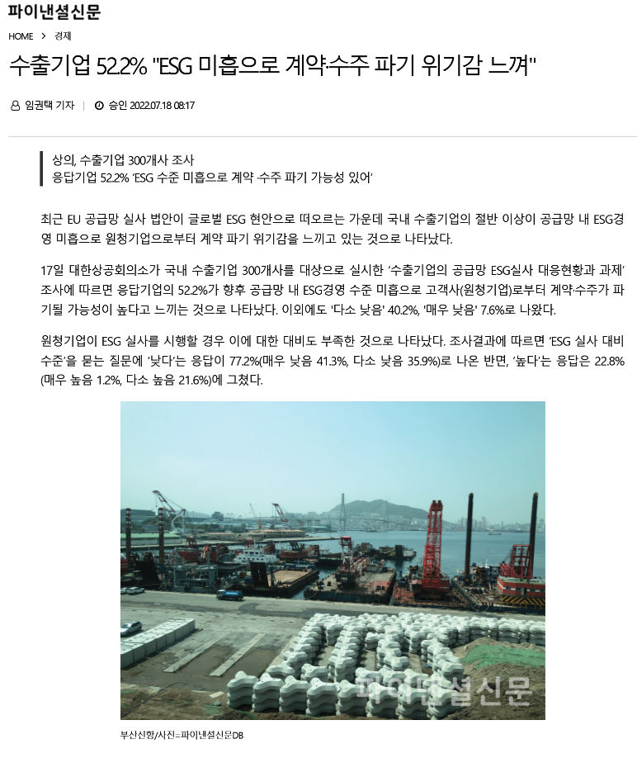
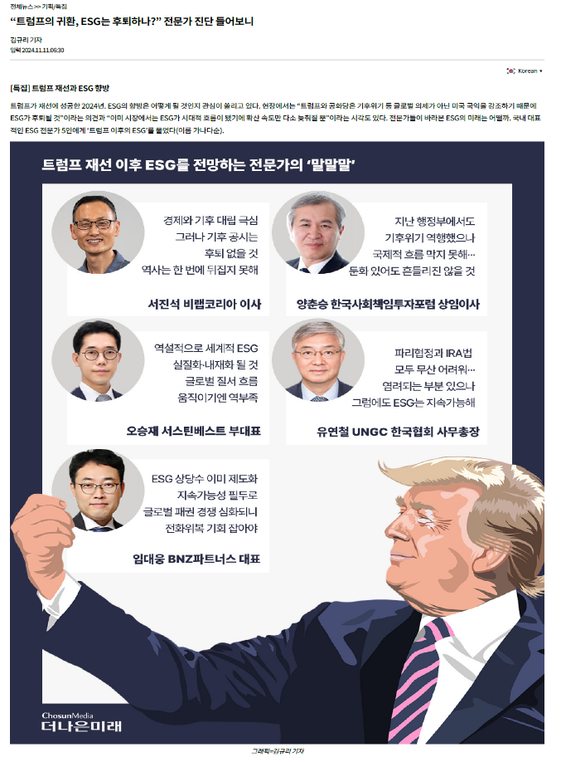
4
Ⅱ- 1. 한국수출입은행 비금융 지원제도 – ESG컨설팅
“공급망 중간에 위치한 중소중견기업은 고객사 요구에 대응하면서 하위 협력사까지 관리해야 하는 이중고”
“트럼프, 국제적 흐름 막지 못해”
“전화위복 기회 잡아야＂

Slide 5
Ⅱ- 1. 한국수출입은행 비금융 지원제도 – ESG컨설팅
환경(E) 분야를 중심으로 집중되어 있으나 인권보호∙안전(S), 반부패∙기업윤리(G) 등 다양한 규제로 분화, 발전
지속가능성
공시
G
E
S
녹색
분류체계
선박연료규제
준법경영
반부패
배터리 규정
강제노역 금지
온실가스
배출 규제
공급망
관리∙실사
삼림벌채 제한
중대재해처벌
주주 보호
그린워싱 규제

Slide 6
6
★ 주요 ESG 규제 및 대응 필요사항
구 분 | 대표 규제 | 도입 ∙적용 시기 | 적용 대상 |  | 주요 내용
지속가능성 공시 | EU 기업 지속가능성 공시 지침 (CSRD, Corporate Sustainability Reporting Directive) | - ’23년 발효 - ’24년부터 단계적 적용 (상장 → 대기업 → 중소∙비상장) | - EU 내 상장∙ 대기업 - EU 내 일정 규모 이상 사업장(자회사, 지점)을 둔 역외 기업 |  | 기후변화 대응 계획, 온실가스 배출량(scope3), 공급망 실사∙관리방침 등 공시 의무
 | ☞ ESG 데이터 관리 및 보고 체계 구축
탄소배출량 저감 | EU 탄소국경조정제도 (CBAM, Carbon Border Adjustment Mechanism) | - ’23. 10월 도입 (보고 의무만 발생) - ’26년부터 단계적 적용(세금 부과) | 고탄소 배출 품목* 을 EU로 수출하는 기업 * 철강, 시멘트, 비료, 알루미늄,전력, 수소 | ∙ 배출량 보고 ∙ 배출량 기반 과세(’26년~)
 | ! 적용 품목, 시행 국가 확대 가능성 高 (미국 Clean Competition Act)
 | ☞ 탄소배출량 측정 및 저감을 위한 탄소 회계시스템 구축

Slide 7
7
★ 주요 ESG 규제 및 대응 필요사항
구 분 | 대표 규제 | 도입 ∙적용 시기 | 적용 대상 | 주요 내용
공급망 실사∙관리 | EU 기업 지속가능성 실사 지침 (CSDDD, Corporate Sustainability Due Diligence Directive) | - ’24.7월 발효, 각국 법제화 각국 법제화 거쳐 ’27년부터 단계적 시행 | 임직원 수, EU 역내 순매출(로열티수익) 일정 규모 이상 기업으로 역외기업 포함 | 전세계 공급망 전반에 걸친 ESG 실사 의무화 실사 결과에 따라 인권 침해, 환경 훼손 등에 대한 조치의무
 | ☞ 사전에 리스크를 식별, 완화 또는 방지 조치 이행할 수 있도록 협력사 실사체계 구축
 | ! 적용대상 기업이 협력사 대상 실사를 진행함에 따라 다수 기업이 간접 적용, 글로벌 공급망 산업(자동차, 반도체)
천연 자원 보존 | EU 산림벌채 방지 규제 (EUDR, EU Deforestation Regulation) | - ’23년 6월 발효 - ’24년말 본격 시행 | 산림 벌채와 관련된 주요 원자재* 와 이를 활용한 제품을 EU로 수출하는 기업 * 목재, 대두, 팜유, 커피, 코코아, 고무, 소고기 | 지속가능하지 않은 방식으로 생산(’20년말~)된 산림자원의 사용 금지
 | ! 해당 제품이 ’20년말 이후 불법적으로 벌채된 산림에서 유래하지 않았음을 증명해야
 | ☞ 제품 ∙원산지 관리 및 인증 확보

Slide 8


8
Ⅱ- 2. 한국수출입은행 비금융 지원제도 – 해외시장 조사∙입찰
지원사례 예시
∙ 미국 OO 시장 진출을 위한 해외 M&A 기회 발굴 및 현지 시장
∙ 해외 투자(현지 공장 설립 등) 지역 선정 및 투자 인프라 조사
∙ 유럽 신규 시장 개척을 위한 잠재 고객발굴 및 현지 시장 조사
∙ OO지역 △△제품시장 신규 진출을 위한 자문
∙ □□□ 프로젝트 국제 경쟁입찰 참여 관련 사업타당성 검토

Slide 9





9
Ⅲ.지원 절차
사업지원 신청
용역계약 체결
(선정기업-전문기관)
용역 수행
용역보고서 산출
지원금 신청
지원대상사업 선정
용역계약 승인
용역수행 모니터링
용역 보고서 평가
지원금 지급
사업지원 신청
- 지원대상으로 선정시 용역
수행할 전문기관 선택
- 사업제안서 등 신청서 제출
• 지원대상사업 선정
- 사업선정위원회(내∙외부전문가)
- 신청기업, 사업선정위원회
출석하여 신청사업 발표
용역계약 승인
- 체결된 용역계약의 내용이
사업제안서에 부합하지
않는 경우 사업 선정 취소
용역 수행
- 선정기업 및 전문기관
용역보고서 평가
- 사업평가위원회
지원금 지급
- 전문기관 앞 직접 지급 원칙
- 용역보고서 평가 결과 “양호”
시 지원금액 전액 지급
- 용역보고서 평가결과 “보완
필요”시 지원금액 절반 지급,
보완 후 재평가하여 나머지
절반 지급
업무협약 체결
- 수은 지원사항 및 권한,
선정기업 의무(지원금 유용
및 중복수혜 금지)

Slide 10
10
Ⅲ-1. 지원절차 – 용역보고서 평가 및 지원금 지급
평가기준
충족
기본 지원금
용역 수행 완료/ 용역보고서
제출
용역보고서 평가
(사업평가위원회)
기본지원금액 전액 지급
기본지원금액 절반 지급
용역보고서 보완 요청
평가기준
미충족
※ ESG 컨설팅 추가지원금
컨설팅 과제 이행/
이행보고서 제출
추가 지원금
지급
※ 용역보고서상 이행과제가 제시된 경우로서 추가 지원 대상여부를 당행이 사전에 확인한 경우에 限

Slide 11
11
지원신청서(사업제안서)
Ⅲ-2. 지원절차 – 지원신청 및 평가기준
컨설팅 지원 필요성/사업타당성
- 추진 배경, 향후 일정
지원신청서(사업제안서) 주요 항목 및 지원대상 선정기준
용역보고서 평가
용역 계획
과업내용, 수행 인력의 역량 및 경험
용역비용(2개 이상의 견적서)
용역기간, 용역사업 관리계획
지원신청서(사업제안서)
컨설팅 지원 필요성/사업타당성
- 추진 배경, 향후 일정
용역 계획
- 과업내용, 수행 인력의 역량 및 경험
- 용역비용(2개 이상의 견적서)
- 용역기간, 용역사업 관리계획
신청기업 경험 및 역량
- 전담조직 현황, 사업수행 경험
- 이행가능성, 이행/고도화 계획
지원대상 선정기준
용역 계획
① 과업내용 적정성
② 용역수행 인력의 역량 및 경험
③ 용역비용의 적정성
④ 용역기간의 적정성
⑤ 용역사업의 적정성
신청기업 경험 및 역량
① 추진배경 및 필요성
② 전담조직 및 인력 현황
③ 중장기 계획 또는 컨설팅 이행능력
④ 재무상태
보고서 평가 항목
보고서 완성도
- 목적 부합성, 작성내용의 적정성 등
용역 계획 이행도
- 제출기한 준수여부
- 투입 예산 및 인력의 적정성
보고서 활용도
향후 사업 추진 등 활용성
보고서 평가 항목
보고서 완성도
- 목적 부합성, 작성내용의 적정성 등
용역 계획
전담조직 현황, 사업수행 경험
이행가능성, 이행/고도화 계획
제출기한 준수여부
투입 예산 및 인력의 적정성
신청기업 경험 및 역량
신청기업 경험 및 역량
지원대상 선정기준
용역 계획
① 과업내용 적정성
② 용역수행 인력의 역량 및 경험
③ 용역비용의 적정성
④ 용역기간의 적정성
⑤ 용역사업의 적정성
신청기업 경험 및 역량

Slide 12



12
Ⅳ. 주요 일정
연 2회(상∙하반기) 지원사업 모집 공모
3월 / 9월
4월 / 10월
5월 ~ / 11월~
지원사업 모집공고
지원사업 선정
∙ 용역계약 체결
∙ 컨설팅, 조사 용역 착수
※ 세부 일정은 신청 수요 등 고려하여 필요시 조정, 변동 가능

Slide 13
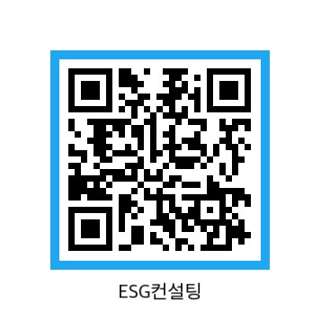
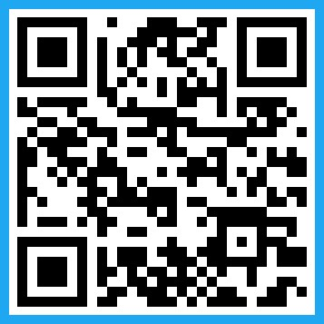

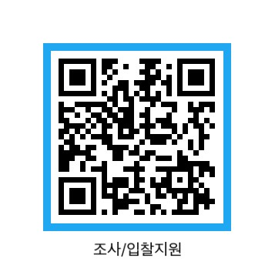
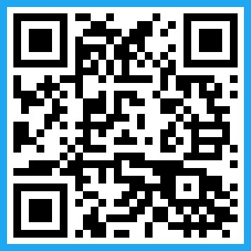
13
ⓘ 한국수출입은행 홈페이지
- 지원제도 안내 페이지
- 모집 공고내역
ESG컨설팅
ESG컨설팅(’25.3)
해외시장 조사∙입찰
해외시장 조사∙입찰(’25.3)

Slide 14

14
한국수출입은행 중소중견금융1부 상생소팀
Tel. 02-6252-3414
smec@koreaexim.go.kr

